Slide 1
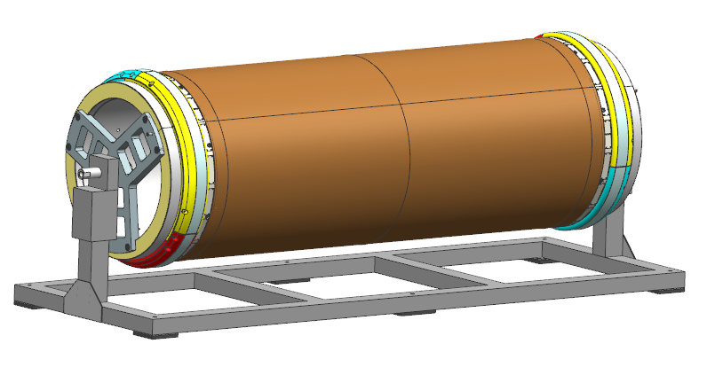

Slide 2
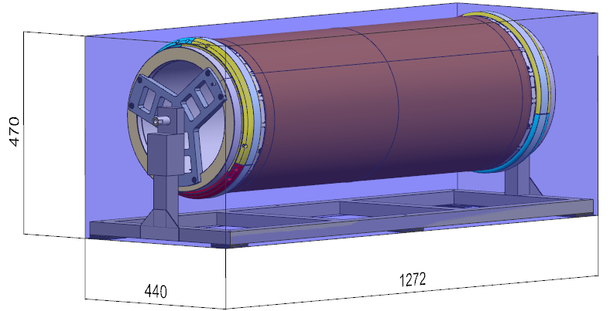
VOLUME INGOMBRO [mm]

Slide 3
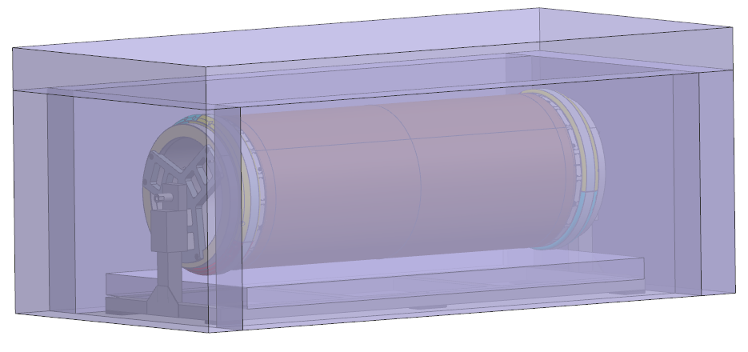
ISOLANTE POLISTIRENE ESPANSO (spessore 100mm su tutte le pareti tranne il fondo che risulta di 50mm)

Slide 4
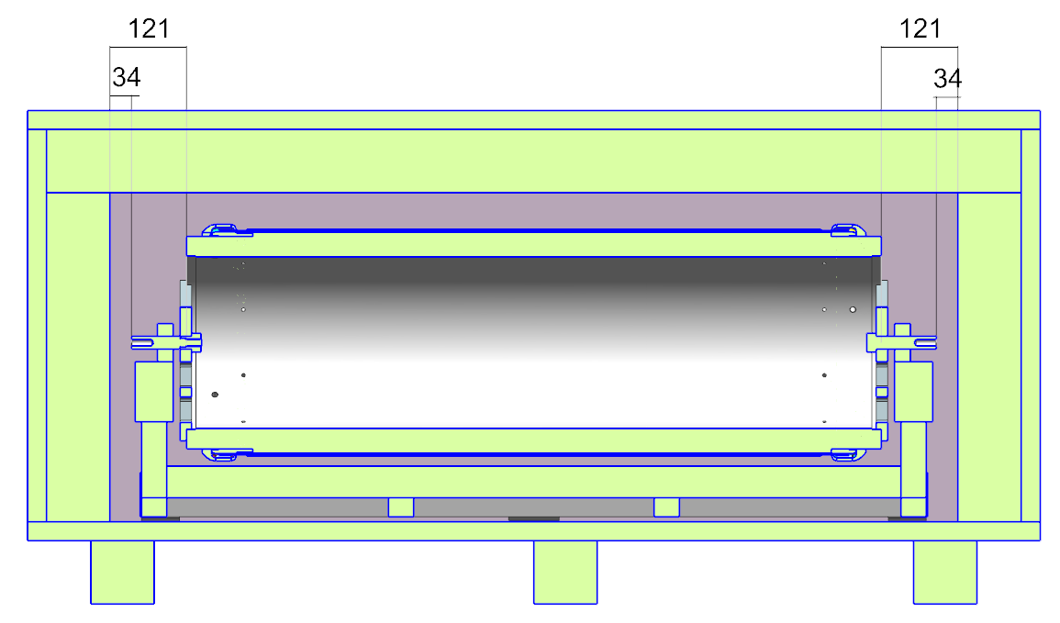
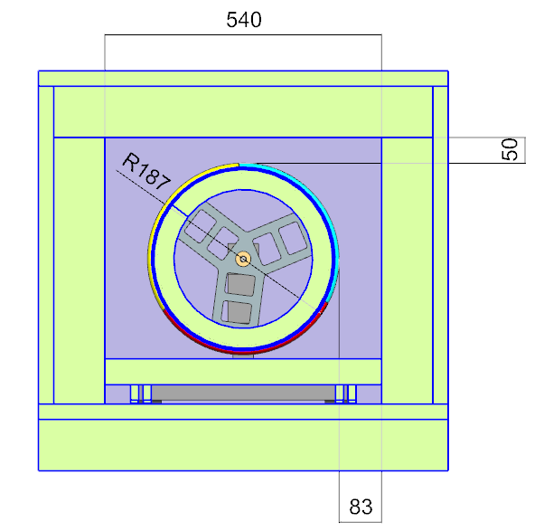

Slide 5
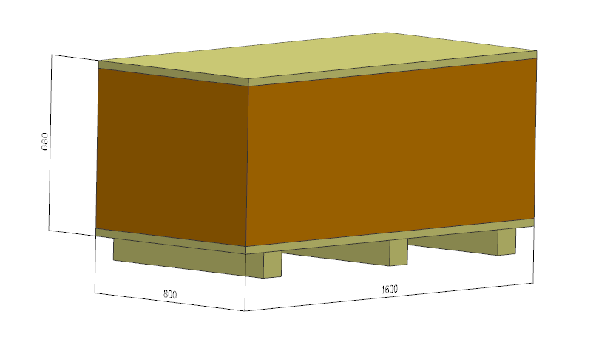
CASSA DI LEGNO (inforcabile)

Slide 6
